Slide 1
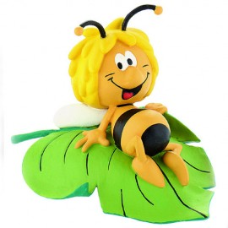

AUTOR: VEREȘ CRINA
ALBINUȚA NE ÎNVAȚĂ CUM SĂ REUȘIM ÎN VIAȚĂ

Slide 2
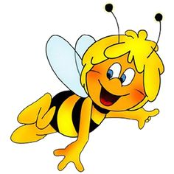
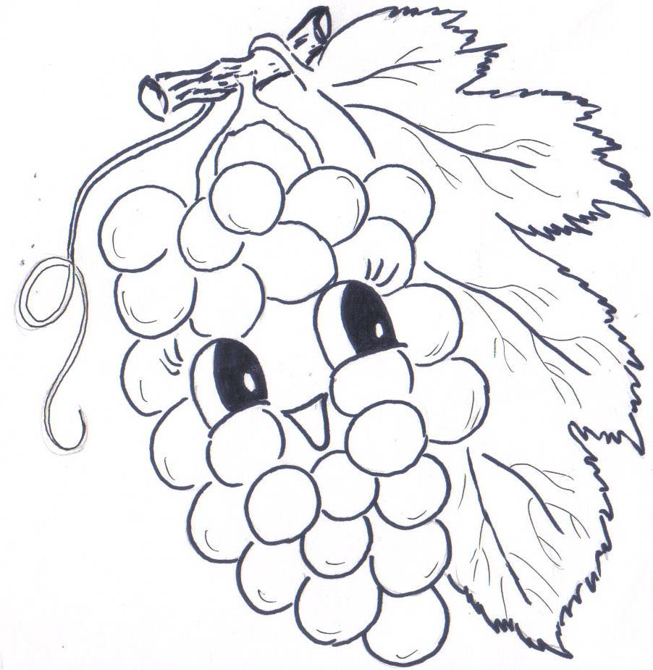
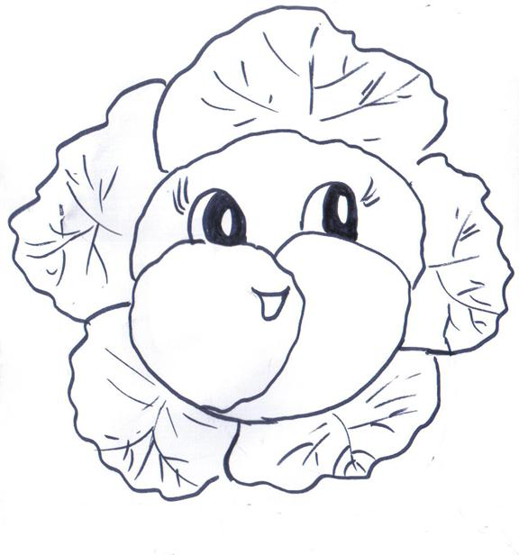
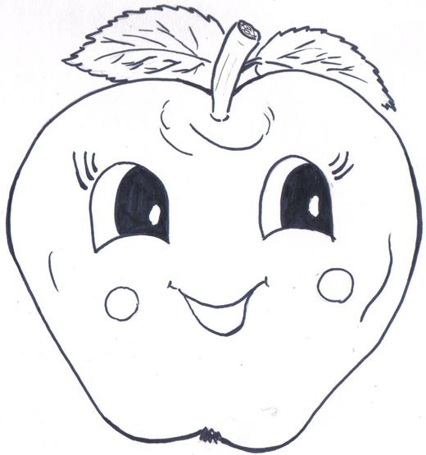

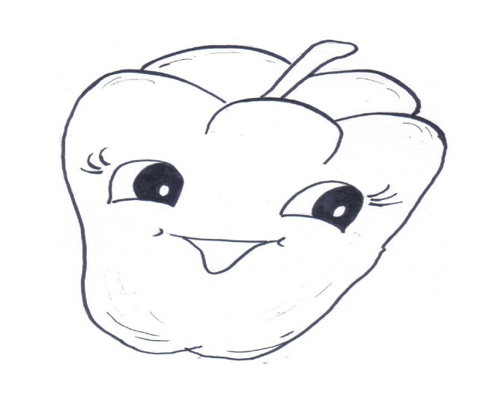
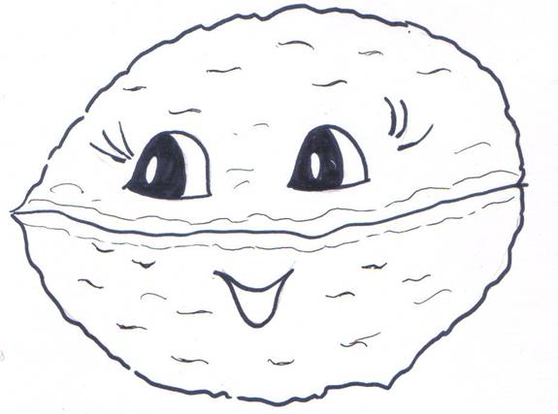
FIȘĂ LUCRU: AJUTĂ ALBINUȚA.
COLOREAZĂ FRUCTELE ȘI TAIE CU O LINIE LEGUMELE!

Slide 3
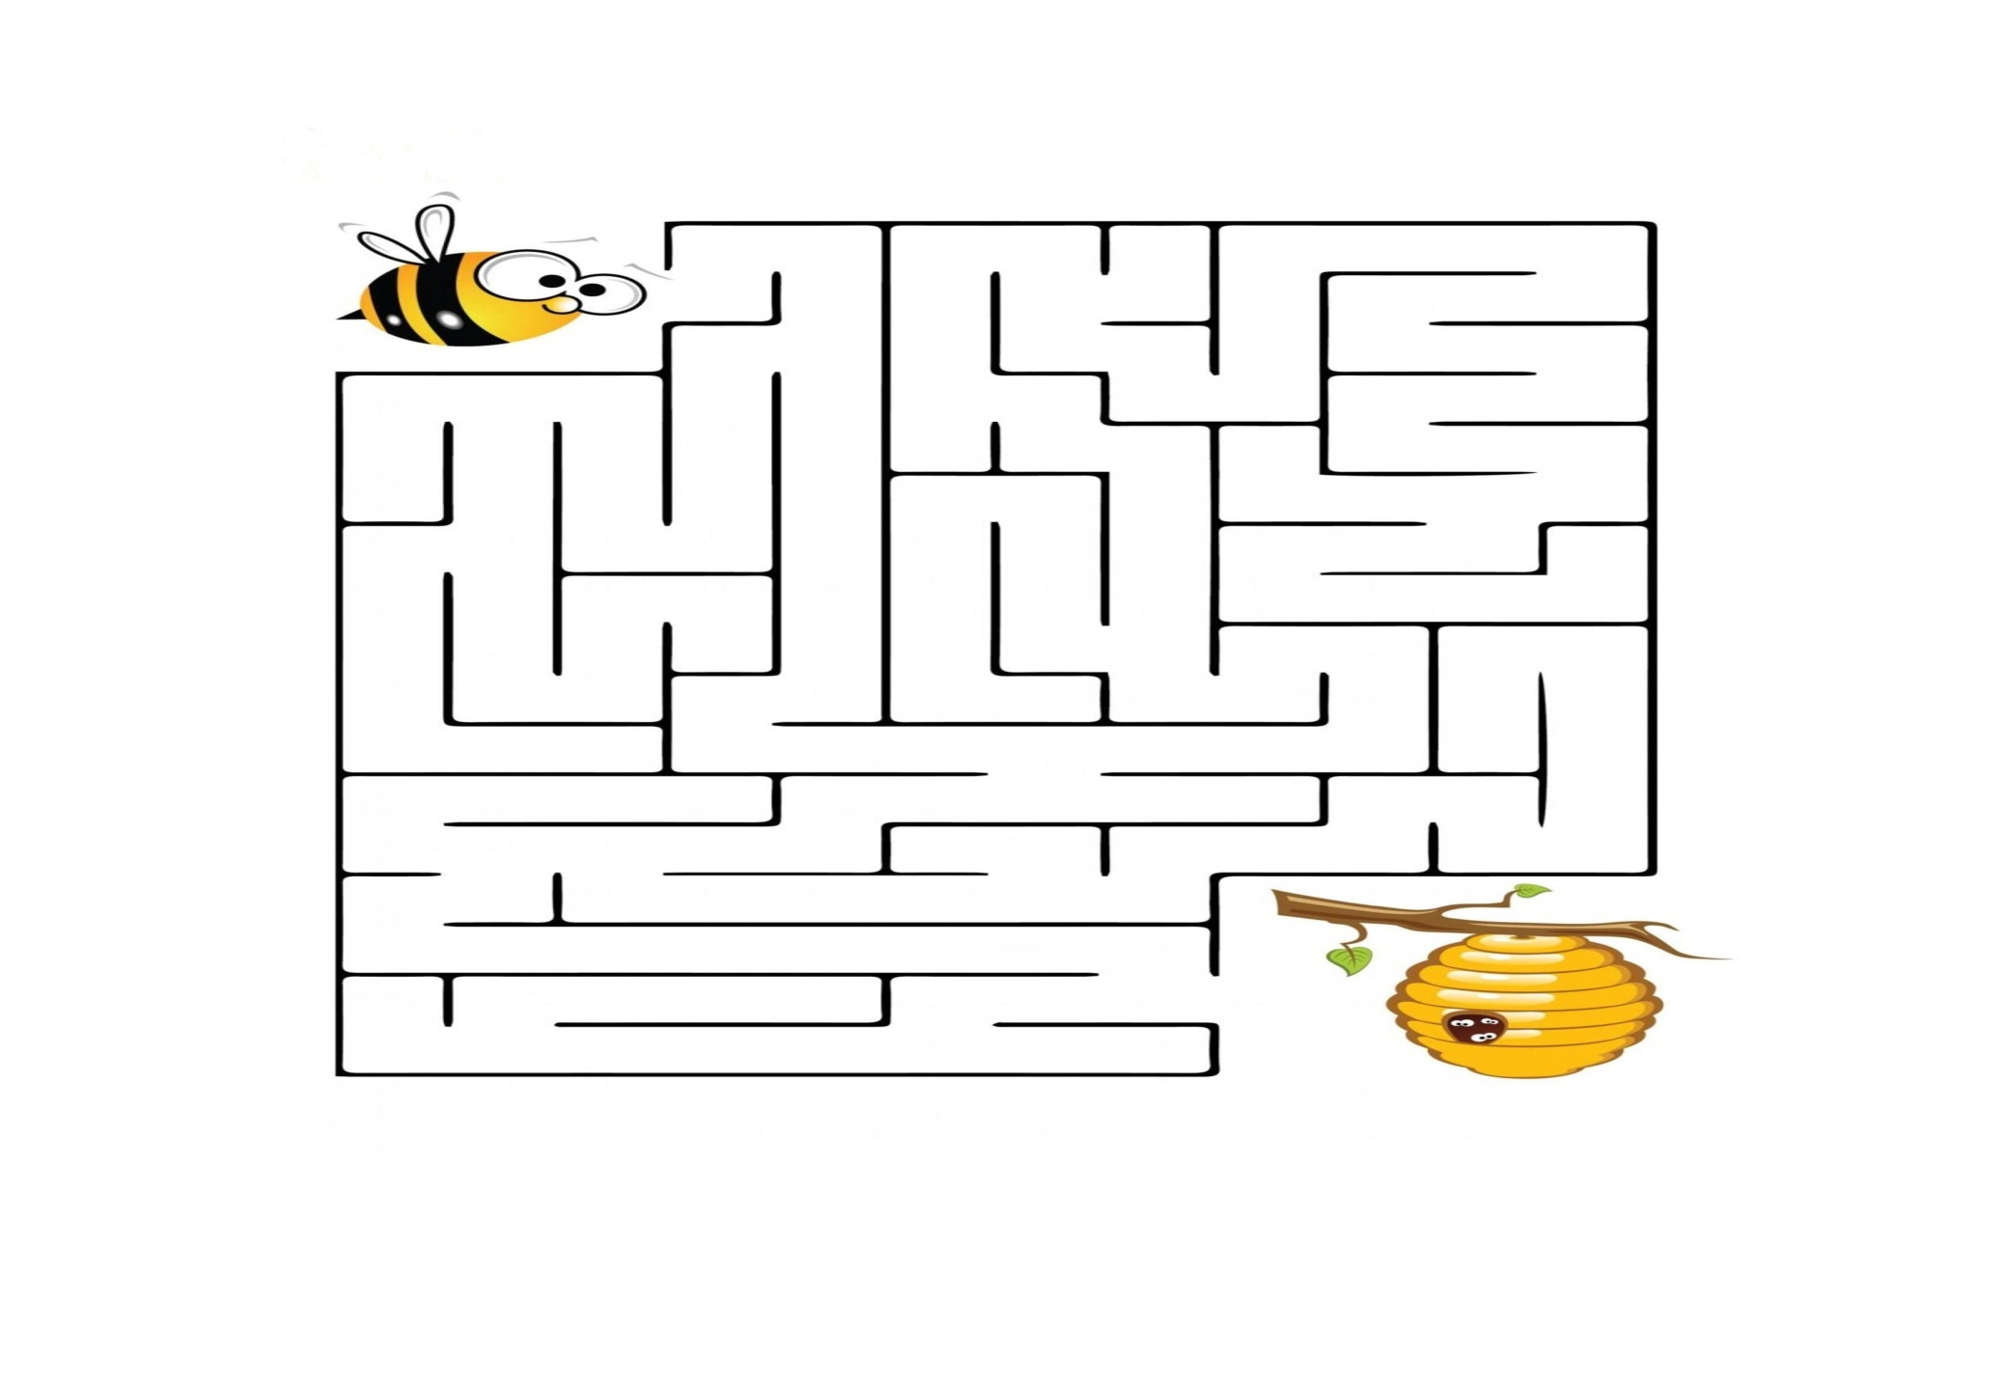
LABIRINT: AJUTĂ ALBINUȚA SĂ AJUNGĂ LA FAGURE

Slide 4



COLOREAZĂ FRUNZELE ÎN CULORILE TOAMNEI.

Slide 5
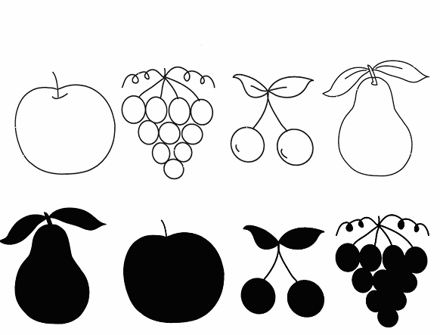
GĂSEȘTE UMBRA.

Slide 6
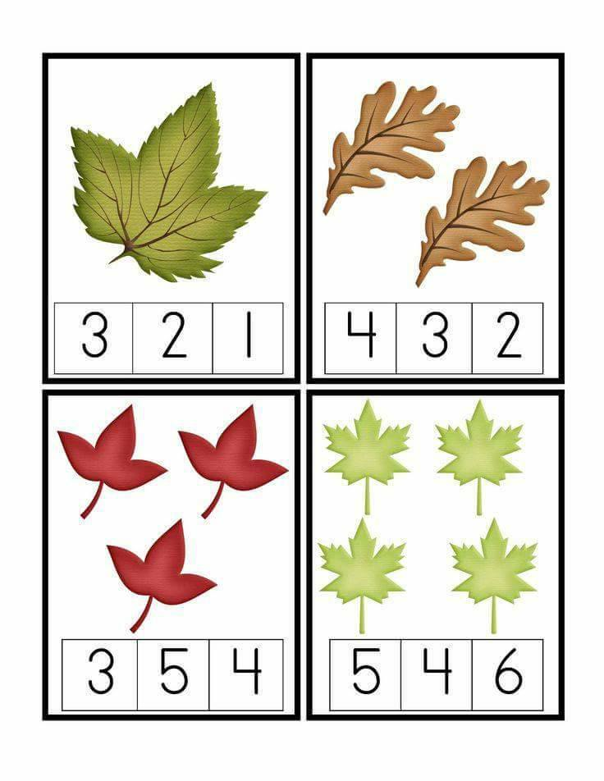
DESENEAZĂ CIFRA POTRIVITĂ.

Slide 7
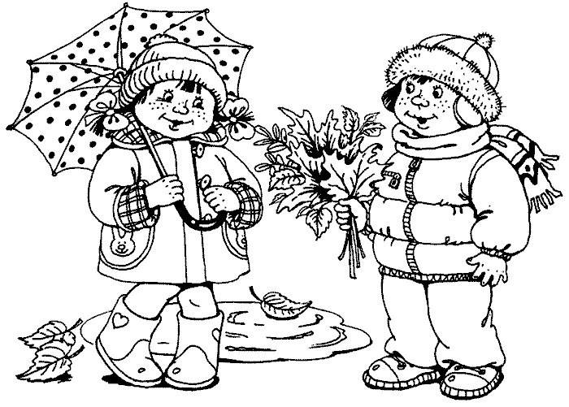
PICTEAZĂ TABLOUL DE TOAMNĂ

Slide 8



FIȘĂ DE LUCRU: AJUTĂ ALBINUȚA
*FORMEAZA GRUPE DE ACELAȘI FEL.
*COLOREAZĂ FULARUL OAMENILOR DE ZĂPADĂ.

Slide 9
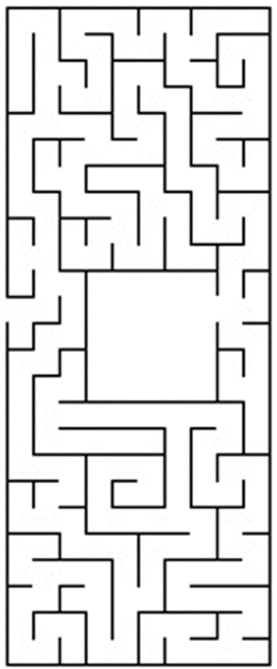
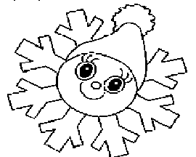
LABIRINT: AJUTĂ OMUL DE ZĂPADĂ SĂ AJUNGĂ LA FULGUȘOR.

Slide 10

DECOREAZĂ BRĂDUȚUL CU PAIETE, SCLIPICI, NASTURI, ZAHĂR SAU ORICE MATERIAL AI LA DISPOZIȚIE.

Slide 11
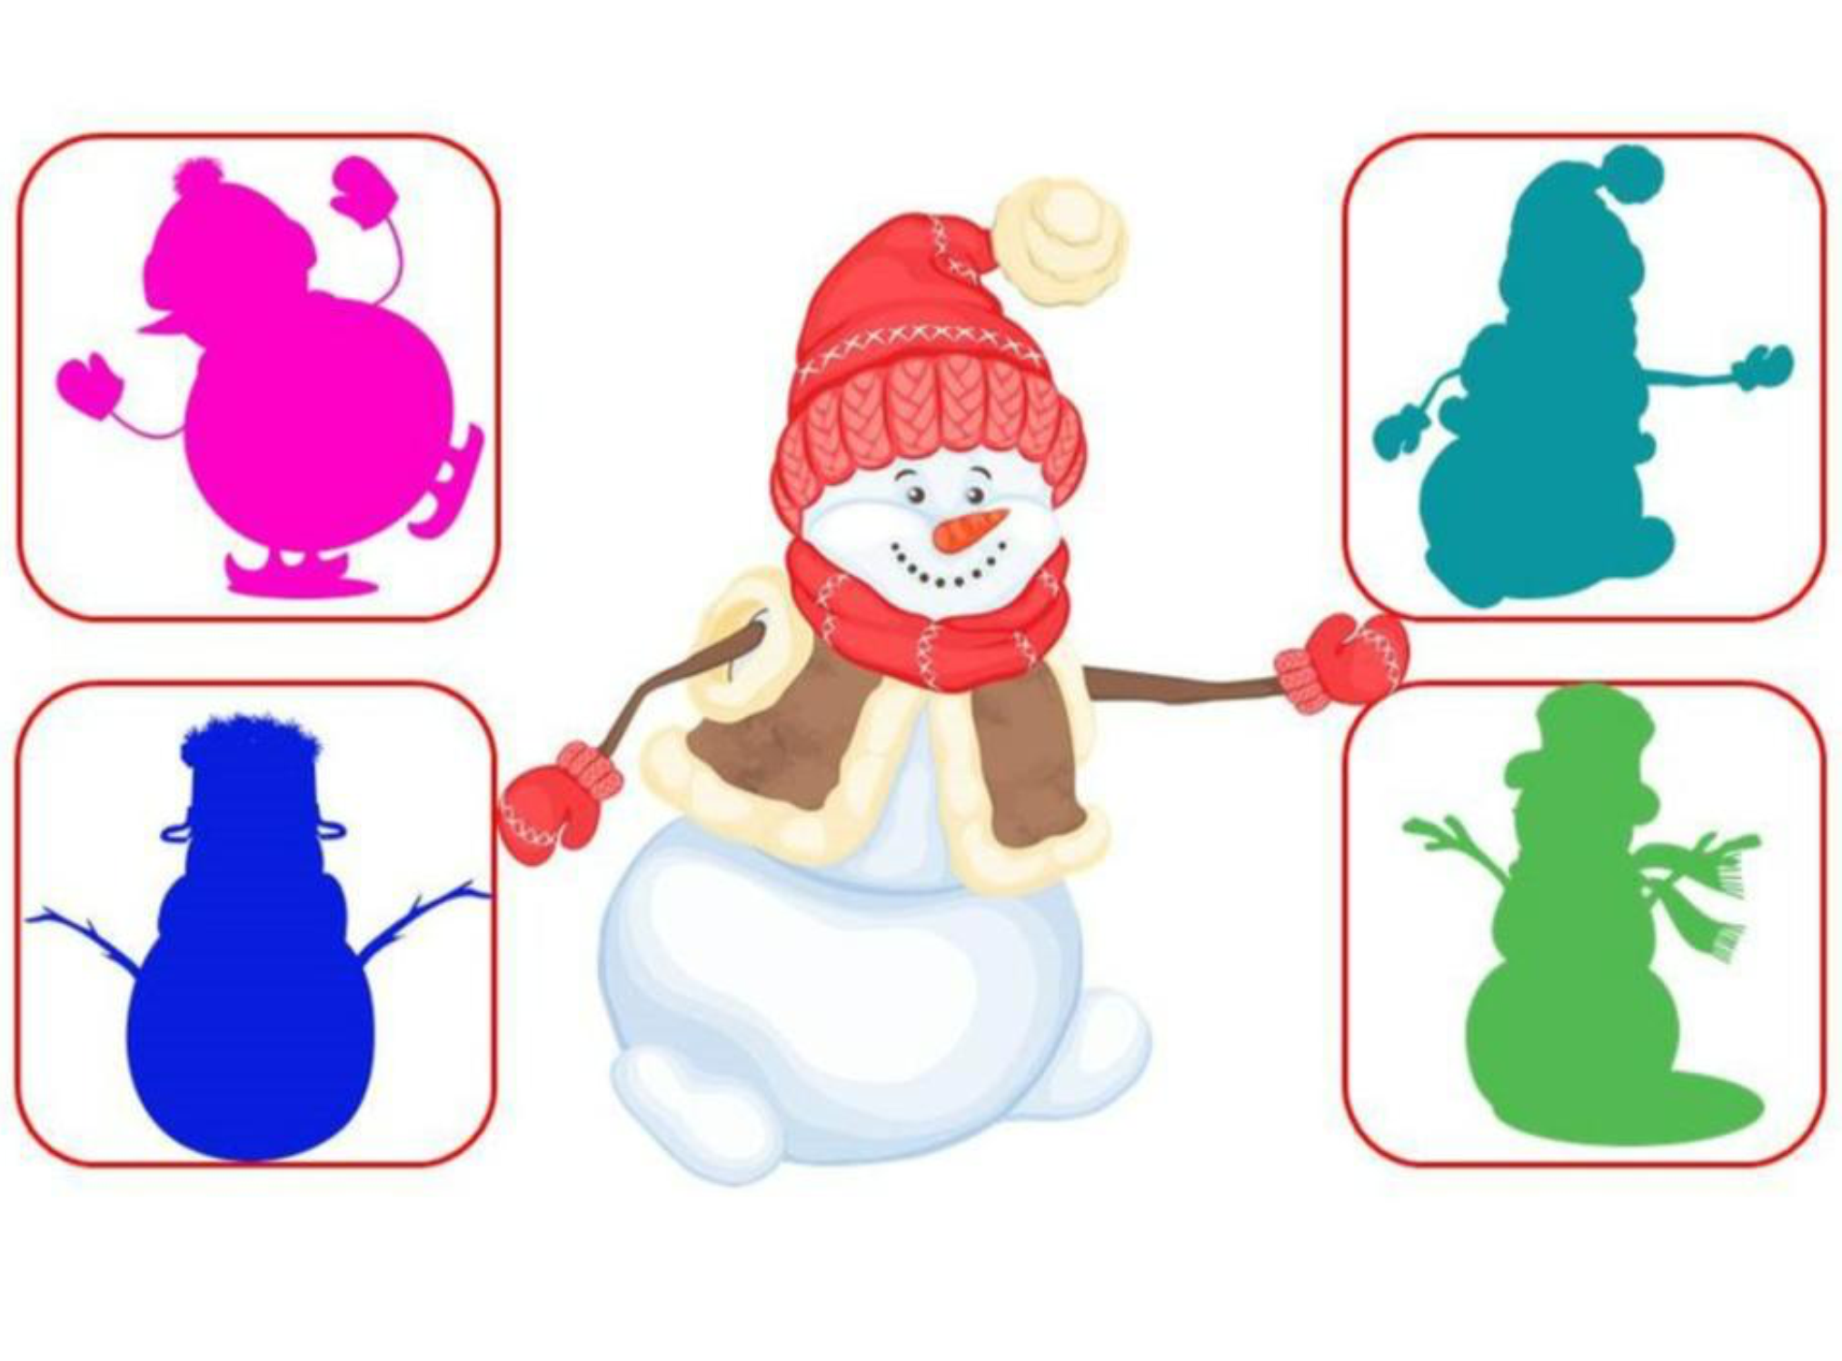
AJUTĂ ALBINUȚA SĂ GĂSEASCĂ UMBRA CORECTĂ.

Slide 12

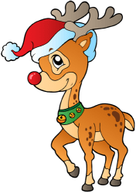
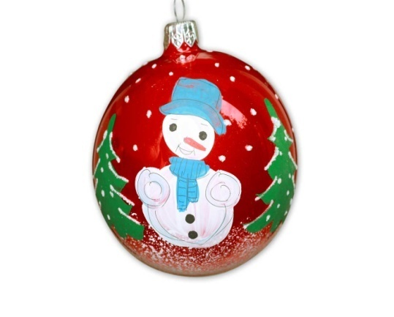

FIȘĂ: MAI MULTE/ MAI PUȚINE.
*CARE GRUPĂ ARE MAI MULTE ELEMENTE DAR MAI PUȚINE?

Slide 13

PICTEAZĂ CU AJUTORUL DEGETULUI OMUL DE ZĂPADĂ.

